Slide 1
Language enhanced long-tailed imbalanced image classification
Zhuo Li
2023-05-01

Slide 2
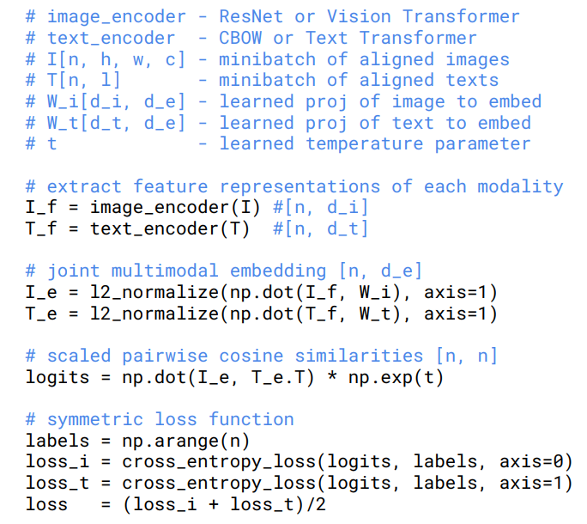
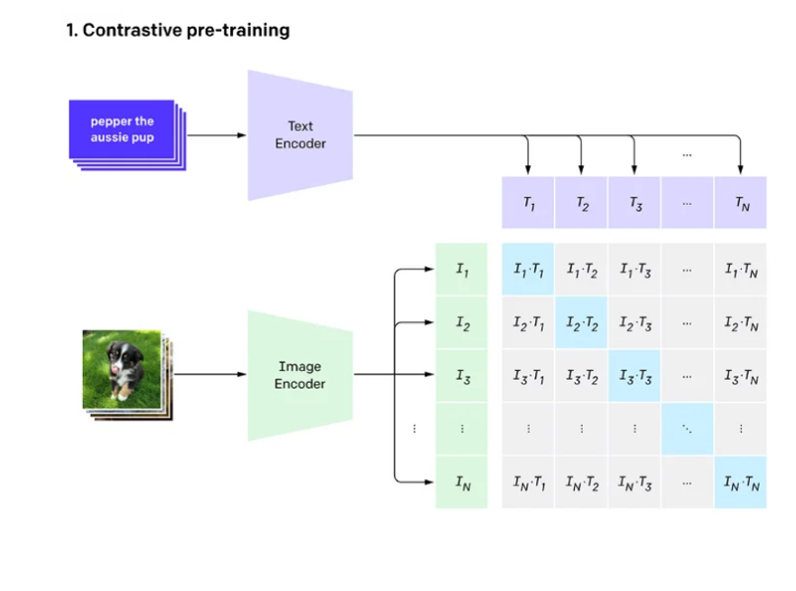
Background
CLIP (Contrastive Language–Image Pre-training)
Two-encoders structure fed with image-text pair.
InfoNCE loss for contrastive pretraining.
CLIP: Connecting text and images (openai.com)

Slide 3
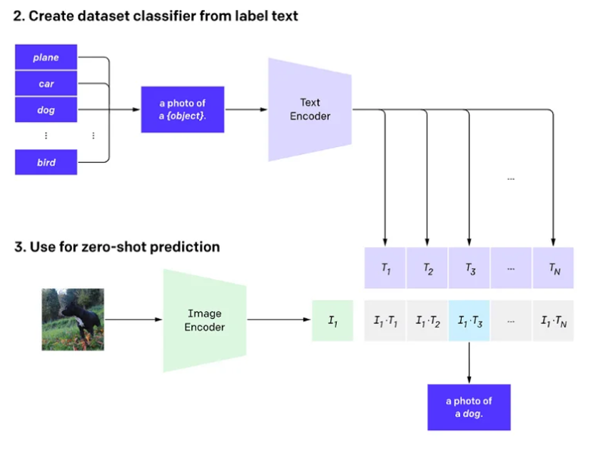
Background
CLIP (Contrastive Language–Image Pre-training)
For downstream tasks, predict the label in a zero-shot way or further finetune the model then predict.
CLIP: Connecting text and images (openai.com)

Slide 4
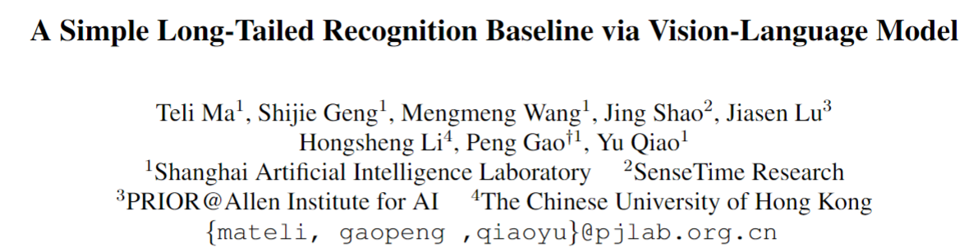
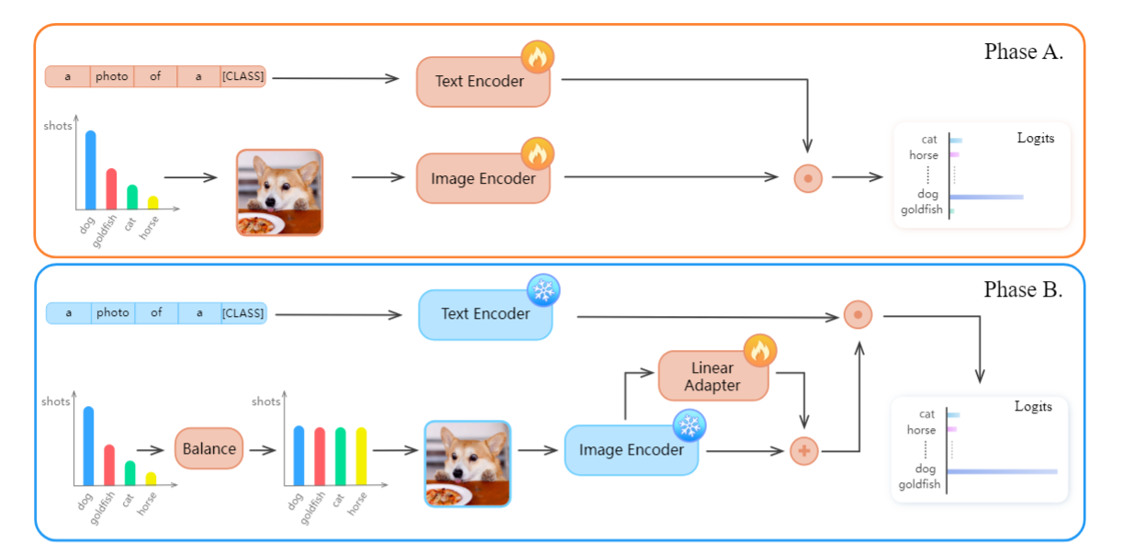
Motivation:
How pretrained visual-language model can enhance long-tailed recognition?

Slide 5
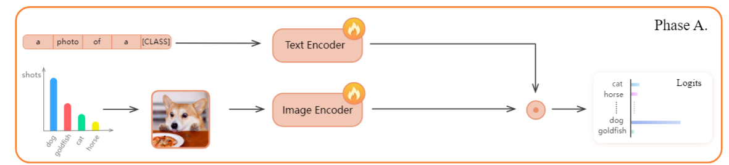
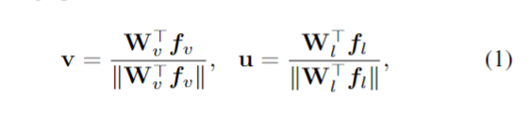
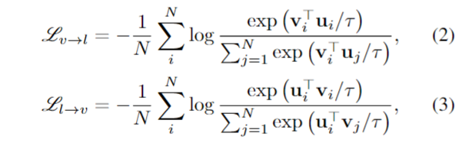
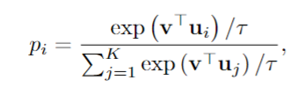
Method
Phase A. Further fine tuning on long-tailed dataset.
u
v

Slide 6
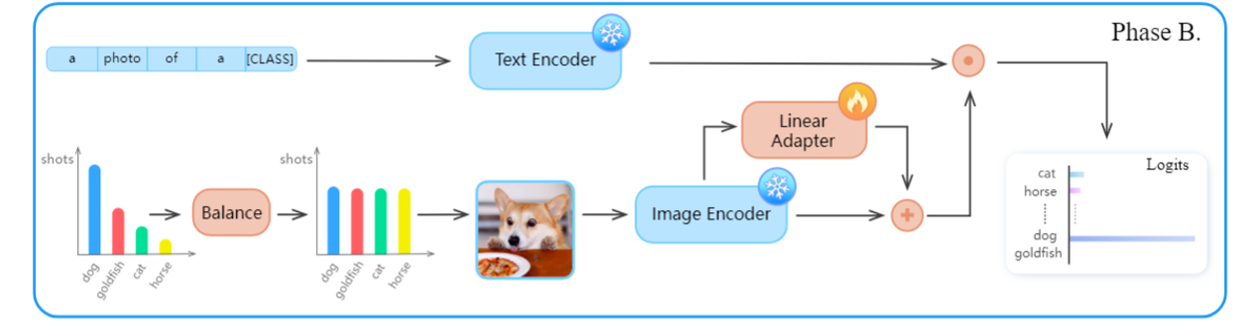
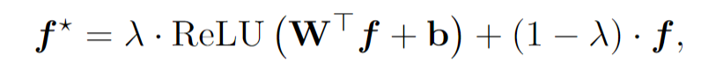
Method
Phase B. Freeze backbone and utilize an linear adapter layer to refine representation.
f
Linear Adapter layer to refine representation on infrequent classes by using a class-balanced sampling strategy.

Slide 7
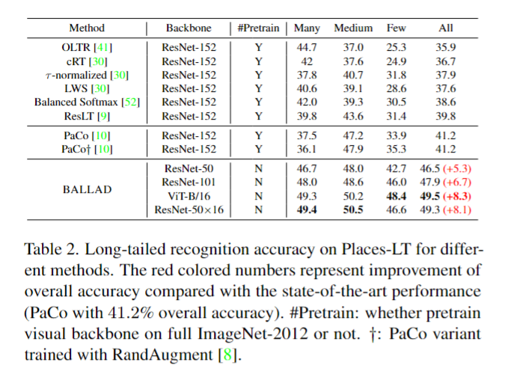
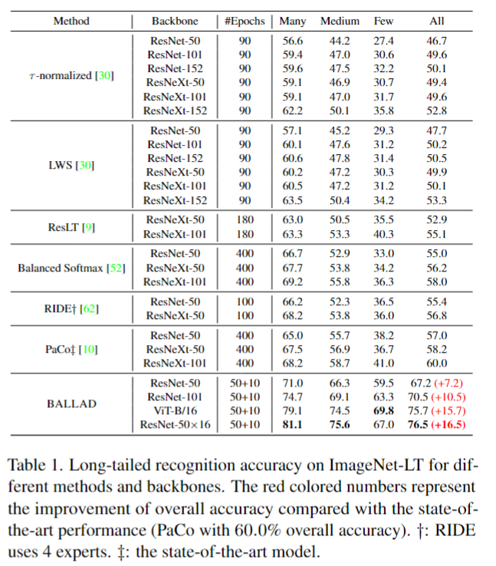
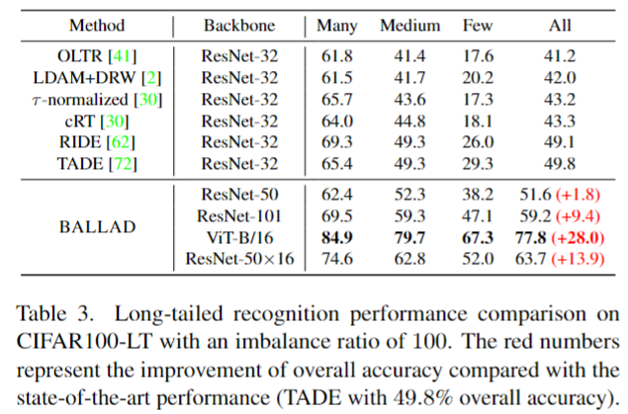
Experiments

Slide 8
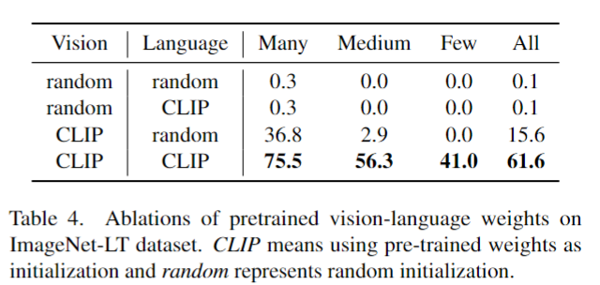
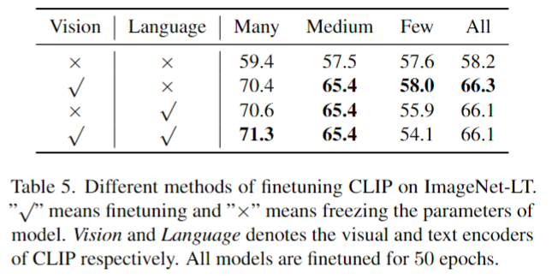
Experiments

Slide 9
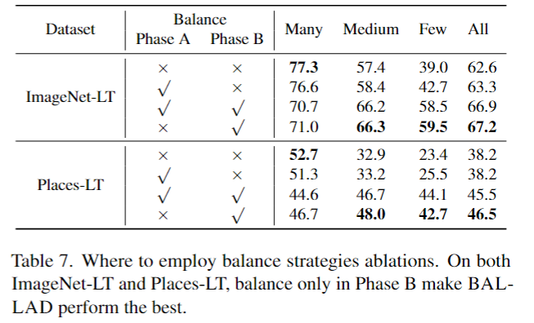
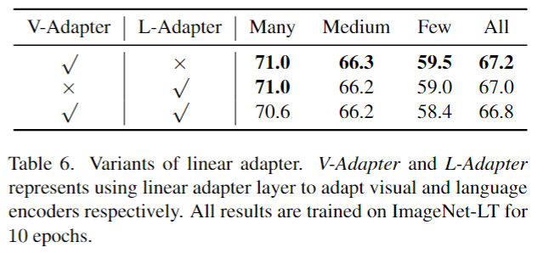
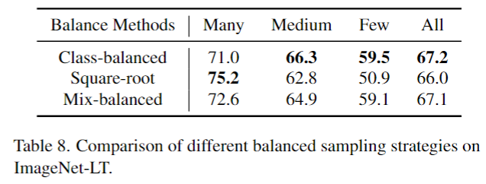
Experiments

Slide 10
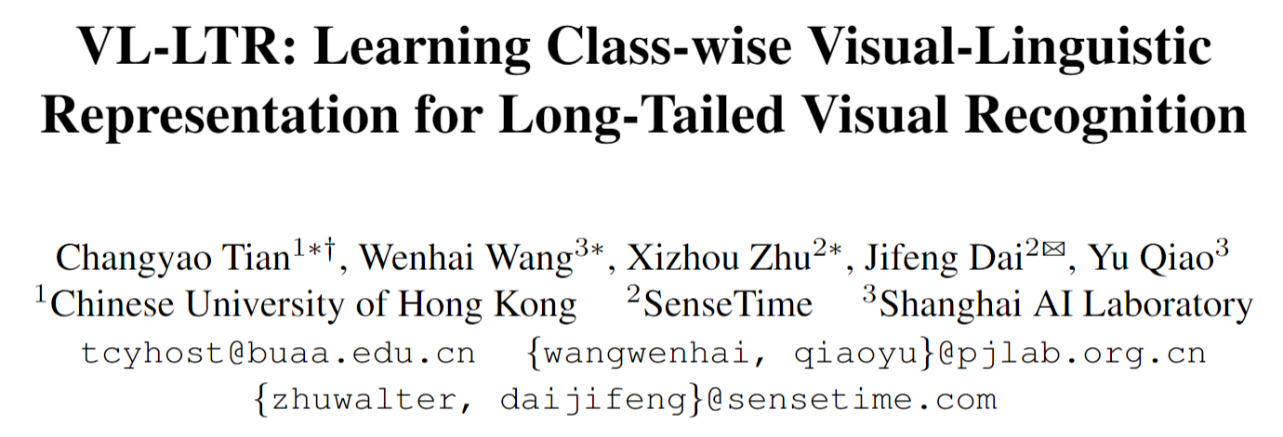
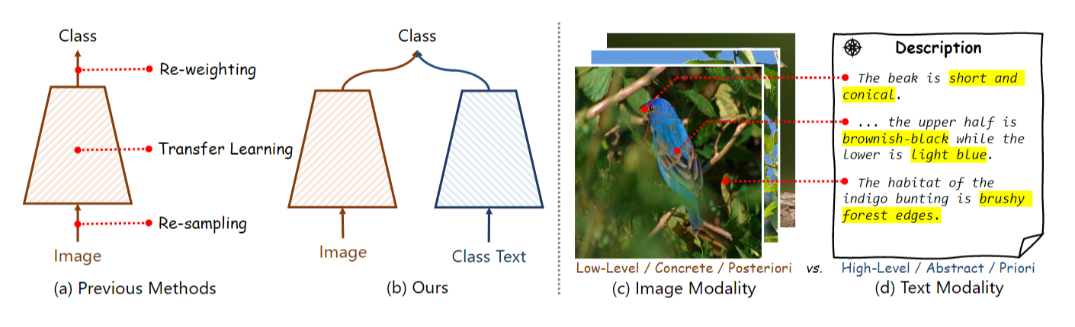
Motivation:
How pretrained visual-language model can enhance long-tailed recognition?

Slide 11
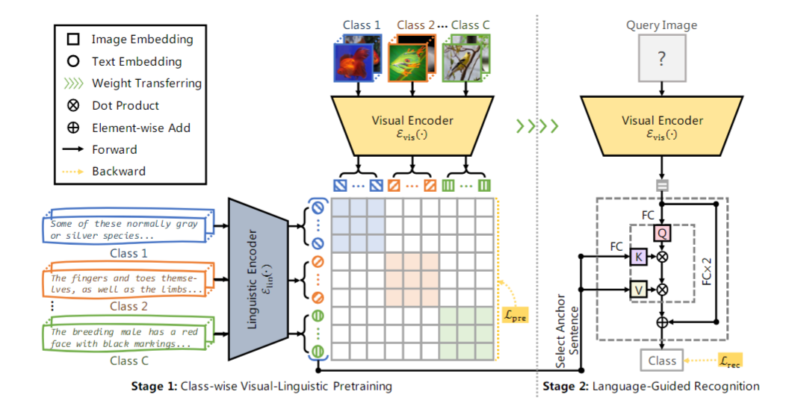
Method
Two-stage framework
1. Class-wise visual-linguistic pre-training (CVLR) module
2. Language-guided recognition head (LGR)

Slide 12
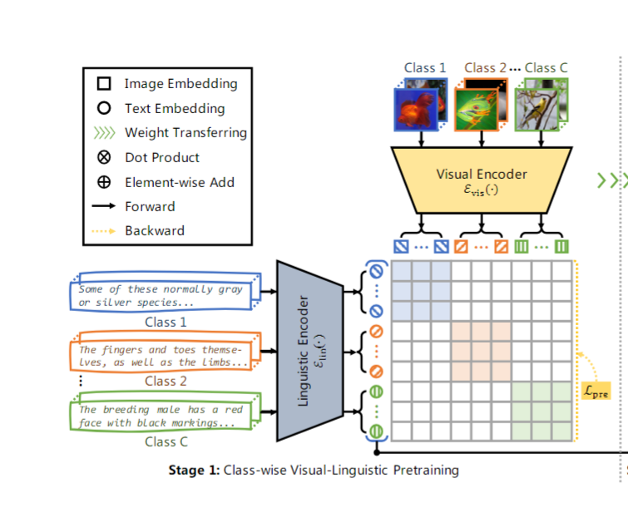
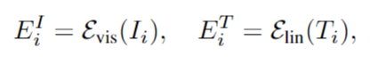
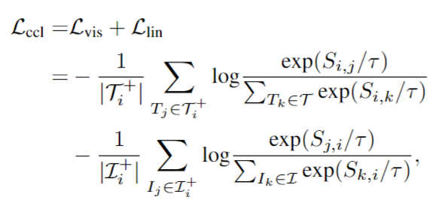
Method
Class-wise visual-linguistic pre-training (CVLR) module
Details:
Extract features.
Class-wise contrastive learning loss
和前一篇相比，它通过在class级别上做对比学习，从而引入了更多的正负样本对。目的还是增大类间距离的同时减小类内距离。可以看到，前一篇只有对角线上的样本才是positive pair，除此之外都是negative。

Slide 13
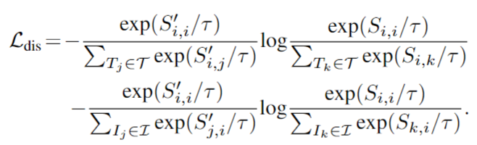
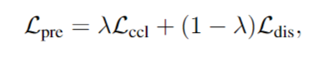
Method
Class-wise visual-linguistic pre-training (CVLR) module
Details:
In addition, they also distill the CLIP into the model.
Loss function
使用pre-trained CLIP来同时对输入image-text提取feature。
对于同一个index下的pair，CVLR应该具有和CLIP相近的输出，因此直接采用点积相似度来计算两个模型对于同一个pair的输出。通过最小化这个相似度，来实现知识从CLIP到CVLR的蒸馏。

Slide 14
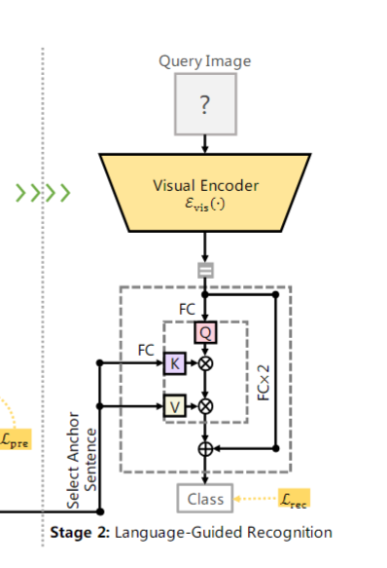
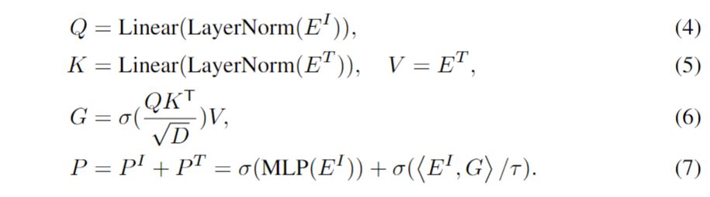
Method
Language-Guided Recognition
Details:
Anchor sentence selection strategy to filter out noise texts.
Pretrain好CVLR后，对每个类采样50张images，然后对所有用来描述它们的text进行similarity的评分排序，选择最接近的M个text作为这个类的anchor文本。
Language-Guided Recognition Head

Slide 15
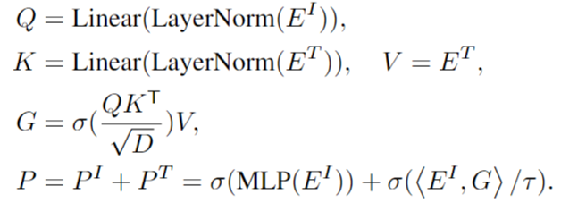
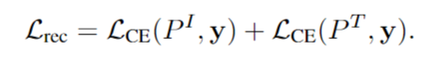
Method
Language-Guided Recognition
Details:
Anchor sentence selection strategy to filter out noise texts.
Pretrain好CVLR后，对每个类采样50张images，然后对所有用来描述它们的text进行similarity的评分排序，选择最接近的M个text作为这个类的anchor文本。
Language-Guided Recognition Head
Loss function

Slide 16
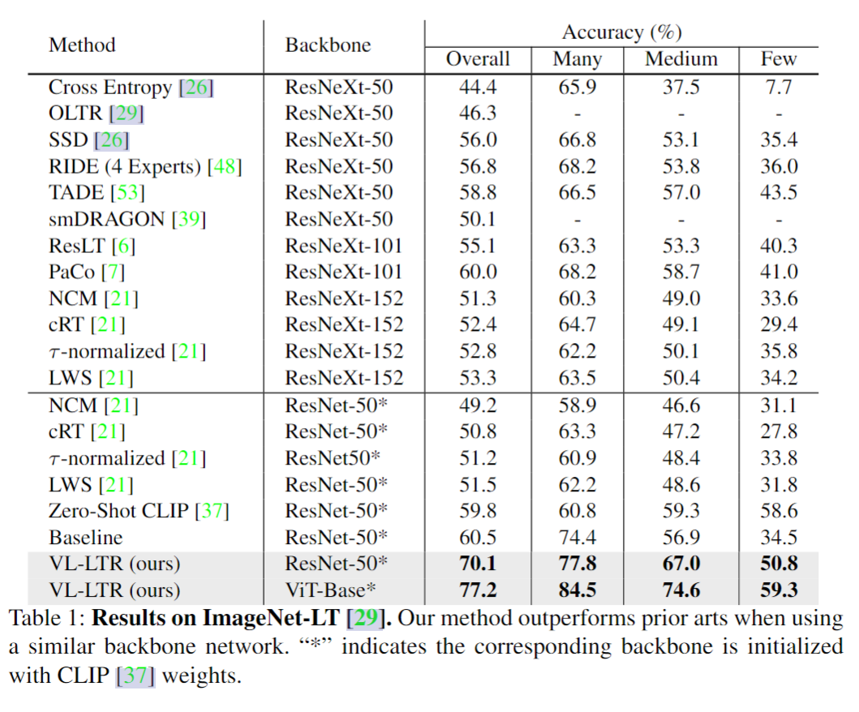
Experiments
Collect text data
Use the original class name as an initial query to obtain the best matching entry from Wikipedia.
Clean and filter the raw data manually.
Add 80 prompt sentences for each class based on prompt templates.
Key.
为了公平比较（CVLR利用了CLIP），本文使用clip的image encoder参数来重新初始化模型并复现了要对比的方法。

Slide 17
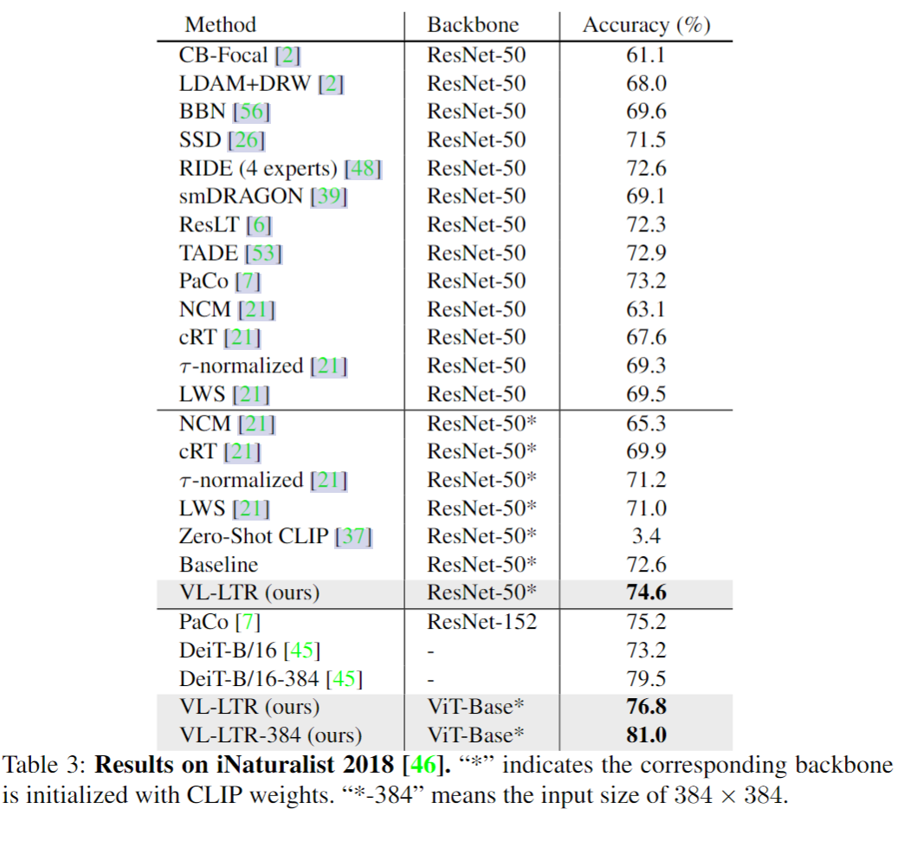
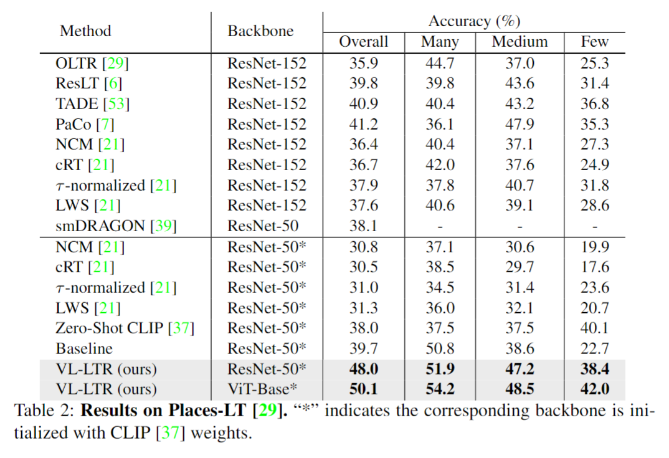
Experiments

Slide 18
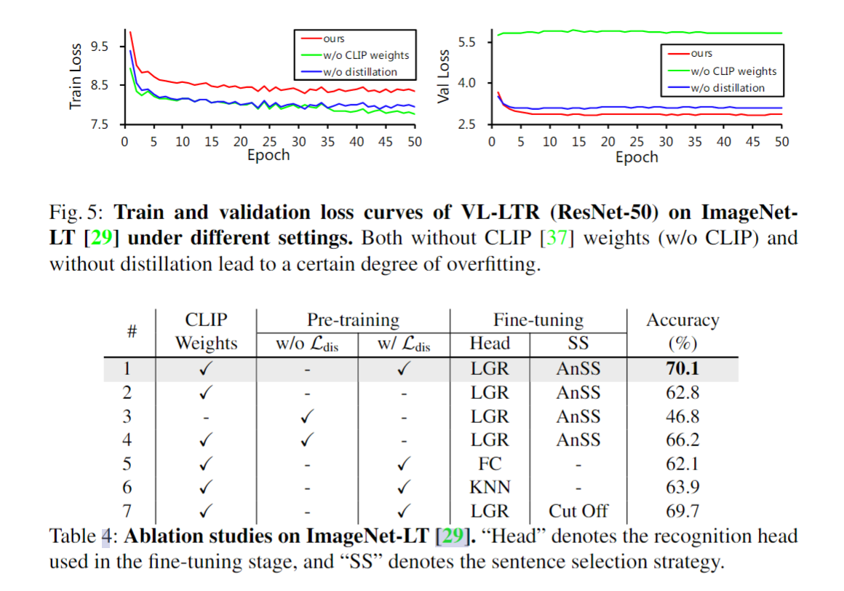
Experiments

Slide 19
Discussion
CLIP这种模型可能会受到灾难性遗忘影响（微调时，下游信息量不足可能反而破坏了backbone的性能）。能够做好下游的finetuning其实很吃工程能力。第一篇文章会有这个问题，第二篇则不会。但是如何训练多模态模型也是一个工程问题。
对于long-tail这个任务本身并没有很好的建模，使用了更强的backbone。可以说，提升几乎来自于backbone+收集到的文本数据。我觉得对长尾问题来说是一种很暴力的解法。
个人看法是，针对长尾中少数类图像特征缺少的问题，如果能用少数类和多数类的文本信息，设计更好的对比学习方法来“支撑”其少数类的图像特征会更有趣。这时候的CLIP这种模型应该仅仅是用作提取多模态特征使用的目的，而不是直接用它来分类。这两篇文章都可以归到表征学习的范围内，获得更好的features。
如果是我来做的话，在没有看到第二篇文章前，我的想法几乎和它一样。但是我觉得缺少了Majority 和 minority 之间的相互约束。而这种显式的约束对长尾问题来说才是最重要和直接的。

